Slide 1
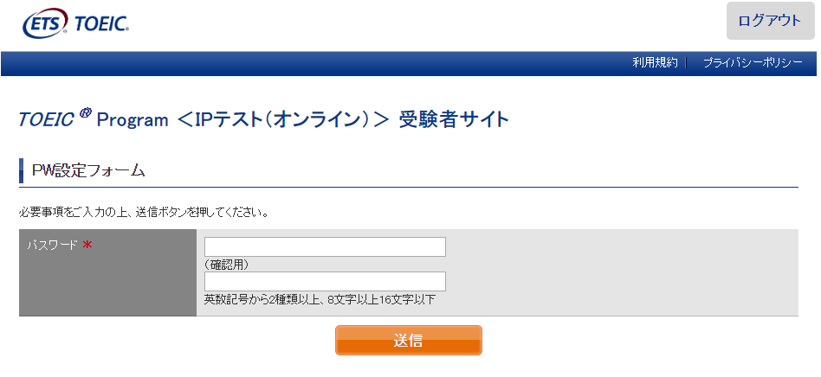
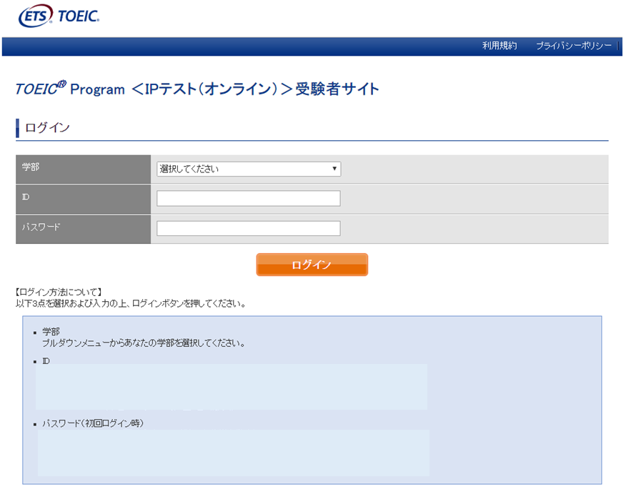
TOEIC L&R IPテスト
オンライン受験マニュアル
①大学より連絡された「TOEIC Listening & Reading IPテスト（オンライン）
受験用のURL」にアクセス
②画面下部の【ログイン方法について】を参照のうえ、必要事項を選択・入力して
ログインボタンをクリック。
③初回ログイン時はパスワードの変更が必要。パスワードを変更のうえ、送信ボタンを押す。
■学部
入学予定の学部を選択
■ID
別紙【TOEICオンラインテストの受験について】で指定されているID（半角13桁の英数字）を入力
※アルファベットは大文字
英数記号から2種類以上、8文字以上16文字以下で設定。
変更したパスワードは、再ログインおよび結果確認時に必要になるので、メモをとるなどして絶対に忘れないこと！
※忘れた場合は自身での再設定ができないため、ヘルプデスクにご連絡ください。
■パスワード
自分の生年月日(半角8桁の数字)を入力
【ログイン方法について】
こちらに記載の内容を参照のうえ、必要事項を入力してください。
※この画面に「IIBCからのお知らせ」との記載がある場合があります。
その場合は必ず内容を確認してください。

Slide 2
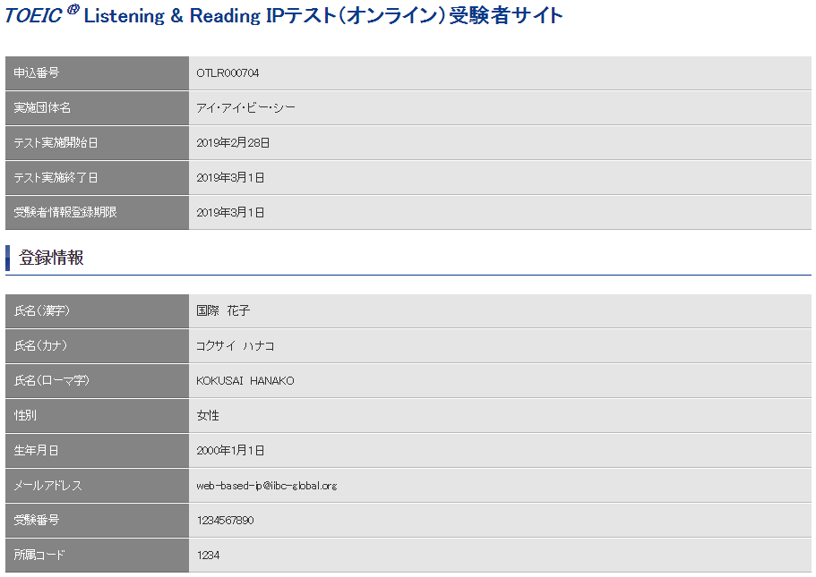
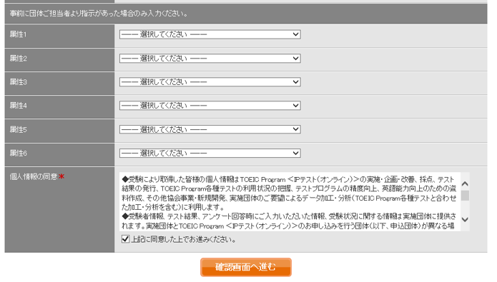

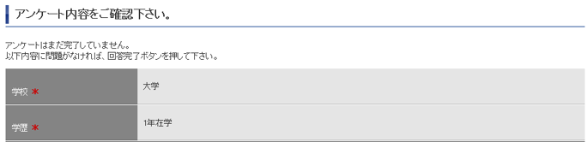
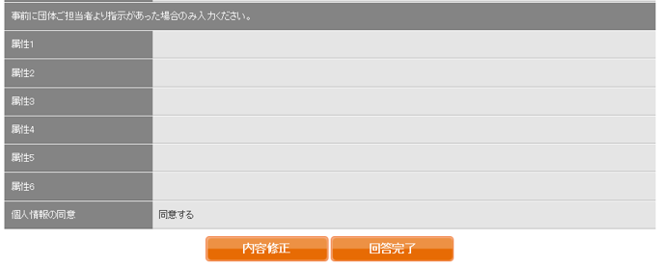
④登録情報確認画面に切り替わるが、変更せずに「アンケート回答/試験実施」に進む。
⑤アンケートに答える。（以下は一部分のみ抜粋）
※アンケート内の「属性」は入力不要です
⑥「アンケート確認画面」の入力画面を確認。
（以下画像は一部分のみ抜粋）
問題なければ「回答完了」、修正が必要なら「内容修正」を押す。
※試験期間前にログインした場合、「登録情報更新」ボタンのみ表示されます。
「アンケート回答/試験実施」ボタンは試験期間に入ってから表示されます。
※登録情報は変更しないでください。

Slide 3
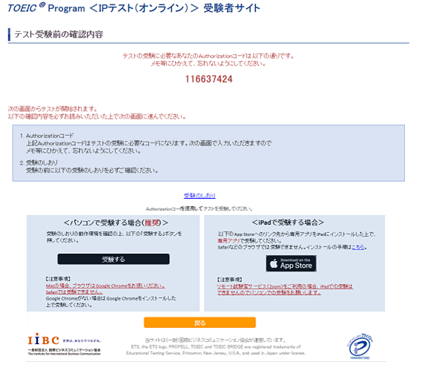
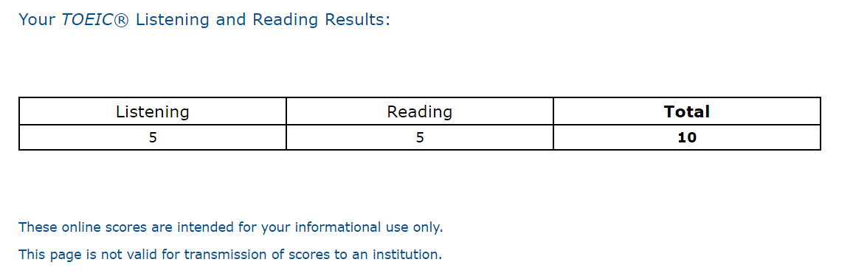
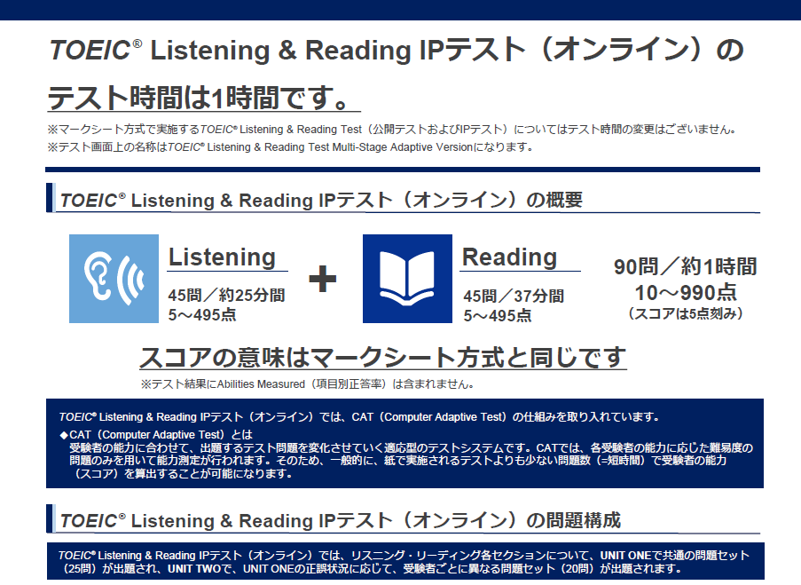
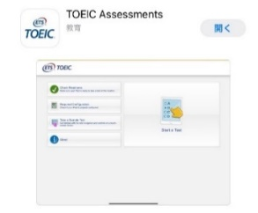
⑦Authorizationコード・受験のしおりを確認の上、受験する。
■パソコンで受験する場合（推奨）：「受験する」ボタンから受験する。
■iPadで受験する場合：専用アプリをインストールのうえ、受験する。
⑧テスト終了後、スコアが表示されるため、確認できたら画面を閉じる。
（終了直後時点では、結果のダウンロードはできません。）
Authorizationコード
受験時および結果確認時に必要になるので
メモをとるなどして、絶対に忘れないこと！
受験のしおり
画面を閉じる前に、スコアが表示されたことを必ず確認！
※スコア表示前に閉じると正常に結果登録されません。
※事前に大学から共有
されていない場合は
内容を確認
パソコン用テスト開始画面
iPad用アプリインストール画面
※iPad受験の詳細は次ページに記載
※試験中にZoom等を使用するよう指示があった場合は、iPad受験は不可のため、パソコンで受験してください。
Authorizationコード
を入力

Slide 4
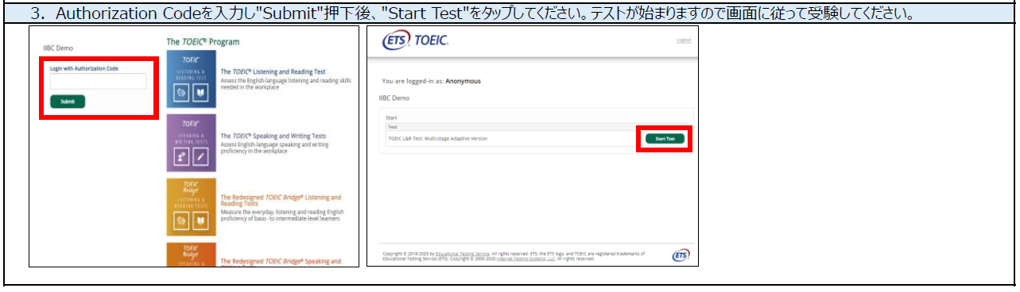
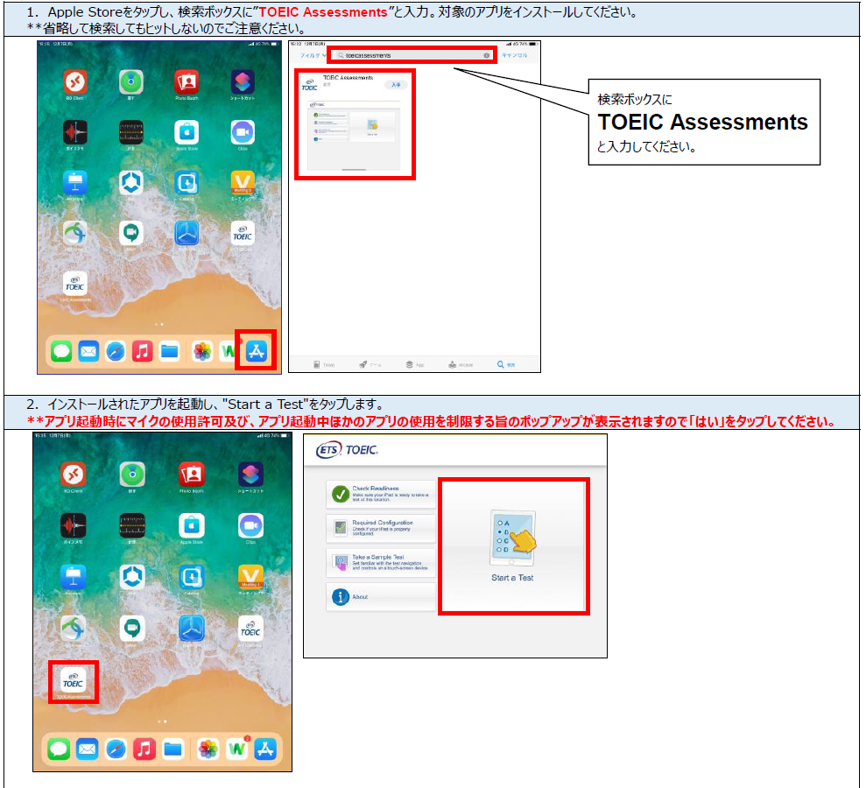
◆iPadでの受験手順
◆受験にあたっての注意事項
1．トラブル発生による中断、再開
受験中にタブレットの不具合などトラブルが発生した場合は、一旦アプリを閉じて受験を中断してください。
その後、受験を開始した手順と同様にアプリを開き、Authorization Codeを入力してログインすると、“Resume Test”ボタンが表示されます。
“Resume Test”ボタンを押下することで、中断したところからのテスト再開が可能です。
※ホームボタン等を押してもアプリを閉じることができません。タブレット自体を強制終了する必要があります。タブレットの強制終了の仕方につきましてはホームボタンと電源ボタンの同時長押しが一般的ですが、タブレットのモデルによっても異なりますので詳細はAppleのサイトをご確認ください。
２. 試験時間を満了したもの（タイマーのカウントダウンがゼロになったもの）および“Finish Test”を押下したものを試験終了とみなします。
※スコア表示画面まで進まずにブラウザを閉じた場合、採点されませんのでご注意ください。
3. iPhoneでの受験はできません。iPhoneで受験者サイトの を押してもアプリのインストール自体ができない仕組みになっています。 iPhone上のApp storeの検索結果にも出てきません。
◆その他受験に関する詳細につきましては、受験のしおりを参照ください。

Slide 5
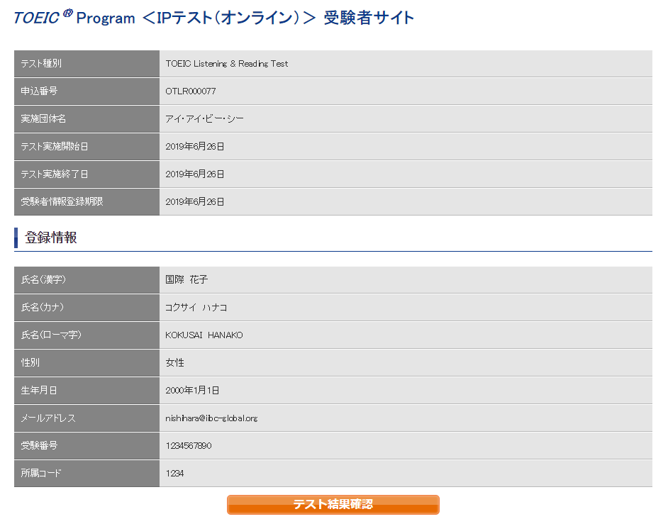
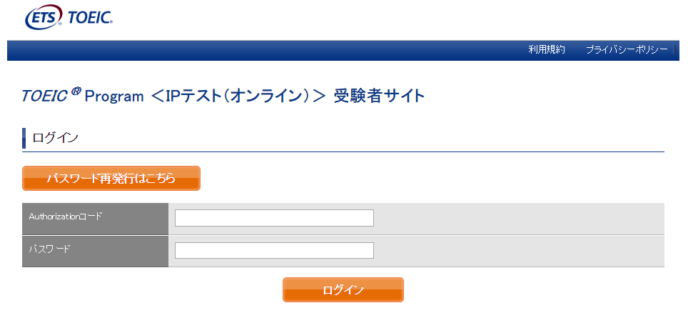
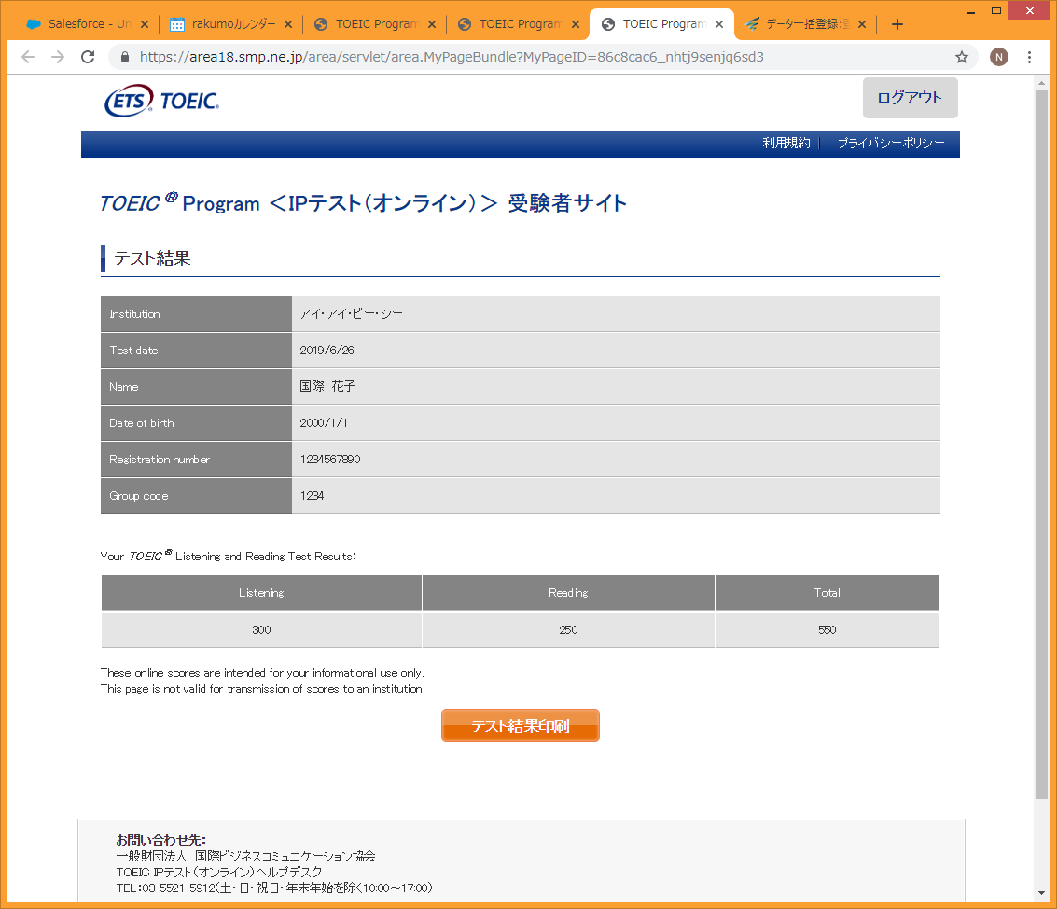
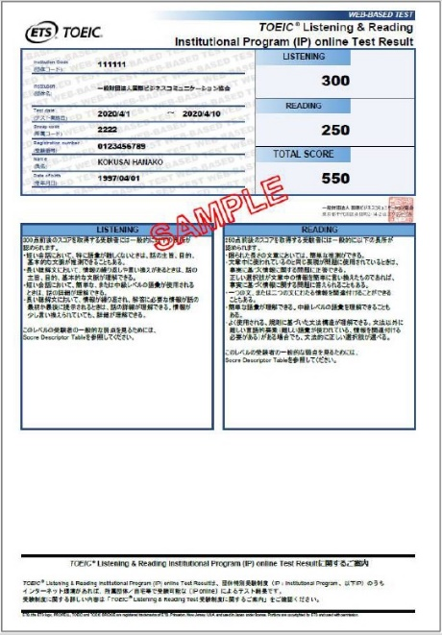
試験期間終了後の結果確認方法
②テスト結果確認を押す。
①別紙【TOEICオンラインテストの受験について】に記載の「テスト結果確認期間」中に下記「TOEIC Listening & Reading IPテスト（オンライン）結果確認用のURL」にアクセスして、 確認をしてください。
(https://area18.smp.ne.jp/area/p/nasj9mfqbk0qhlgm2/hikAfc/login.html)
※テスト受験直後に結果はダウンロードはできませんので、結果確認期間中にアクセスしてください。
※テスト結果は、結果確認期間が過ぎると確認及び再発行はできなくなります。必ず、それまでに上記URLにアクセスして結果を確認してください。
③テスト結果印刷を押すと、右側のPDFが表示され、ファイルの保存や印刷ができます。
※確認期間は1か月余りですので注意してください。
■Authorizationコード
テスト受験時に使用したAuthorization Codeを入力してください。
■パスワードを入力
テスト受験時にご自身で変更されたパスワードを入力してください。

Slide 6
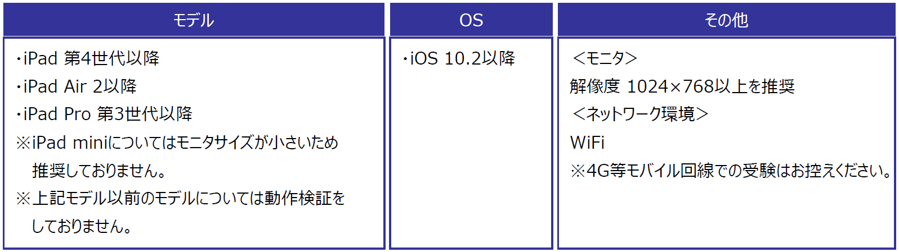
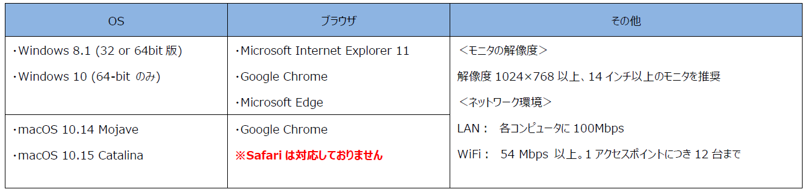


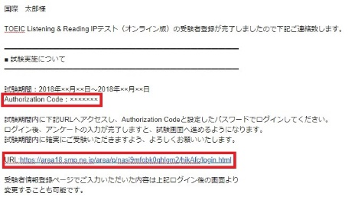
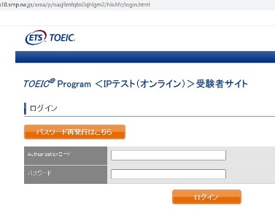
【動作環境（iPad）】
よくあるご質問（FAQ)
※スマートフォンには対応していません。
Q
大学から案内されたURLにアクセスしても先に進めない。別の学部が表示される。
URLの打ち間違いがないか確認してください(スペースが入っていないか等）。
またURLは受験回毎に新しくなるため、今回の受験用URLにアクセスしているか
再度確認してください。
A
Q
テストを開始したが、音が出ない。進まない。
以下の動作環境内で受験しているか確認してください。音が出ないまま進む等の不具合があれば、ブラウザを閉じて再ログインしてください。
中断した場所から再スタートします。
パスワードが分からなくなった。
初期パスワードは大学からご案内のあったものです（生年月日8桁など）
ご自身で変更後のパスワードを忘れた場合は、ヘルプデスクまでご連絡ください。
A
Q
A
【動作環境（パソコン）】
「非SSLでの接続は許可されていません」というエラーが表示されている。
受験のしおりの最終ページを参照し、パソコンを調整してください。
Q
A
Q
試験中に画面が動かなくなった。
ブラウザを閉じ、大学から案内されたURLから再度Authorization Codeを入力して再開してください。中断した場所から再スタートします。
A
Q
readingパートで前の問題に戻りたいが「Back」ボタンが見当たらない。
Reviewボタンから戻ってください。Finish Testボタンを押すとテストが終了してしまうのでご注意ください。
※Macのパソコンをご使用の方は、以下の手順に従い、Google Chromeで受験してください。
A
① | 以下URLよりGoogle Chromeをインストールします。 https://www.google.com/intl/ja_jp/chrome/ ※インストール→開く方法については以下URLを参照ください。Mac、Windowsで異なります。 https://support.google.com/chrome/answer/95346?co=GENIE.Platform%3DDesktop&hl=ja
② | Google Chromeのアドレスバーに、テスト受験用URLを貼り付け、Enterキーを押します。（クリックではなく、コピー＆ペースト）
試験を完了したかどうかわからず不安。
最後にスコアが出たら試験は完了です。心配であれば、再度ログインしてください。「Completed」との表記が出れば完了しています。
※スコアが出る前にブラウザを閉じると、試験未完了（未受験扱い）となるため注意！
Q
A
【登録後に届くメール】
【受験者サイト(Google Chrome）】
Q
スコアをもう一度確認したい。
結果確認期間に確認できます。また、PDFの保存や印刷も可能です。
確認可能期間は１ヶ月余りです。
A
アドレスバーに貼り付け→Enter
Q
指定期間を過ぎたが、受験できるか。
受験できません。
A
テスト受験用URLをコピー（httpsの部分から）
本FAQを読んでも解決しない場合は、以下までお問い合わせください。
TOEICオンラインテスト ヘルプデスク(03-5521-5912、営業時間：平日10時～17時)
※感染症対策（緊急事態宣言等）の状況により時間短縮および閉鎖の可能性があります。

